Slide 1
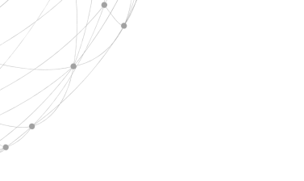

智慧健身教練
Smart fitness coach
利用穿帶式裝置偵測
肌肉運動及姿勢
組員:陳柔羽、蔣圳嵐

Slide 2
本週進度
This week

Slide 3
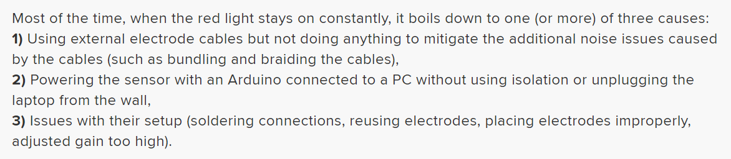
本週進度
蔣圳嵐
訊號不良原因

Slide 4
本週進度
訊號不良原因
蔣圳嵐
未插電
未插電

Slide 5
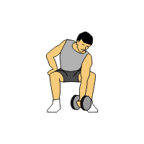
本週進度
蔣圳嵐
實驗方式—舉啞鈴
示意圖:
STEP1
呈現坐姿
STEP2
手臂靠著膝蓋模擬舉啞鈴的動作
STEP3
反覆執行5次

Slide 6
本週進度
蔣圳嵐
第一次實驗結果
1
2
3
4
5
第二次實驗結果
1
2
3
4
5

Slide 7
本週進度
實驗方式—拿起書本
蔣圳嵐
1
2
3
4
5

Slide 8
本週進度
實驗方式—伏地挺身
蔣圳嵐

Slide 9
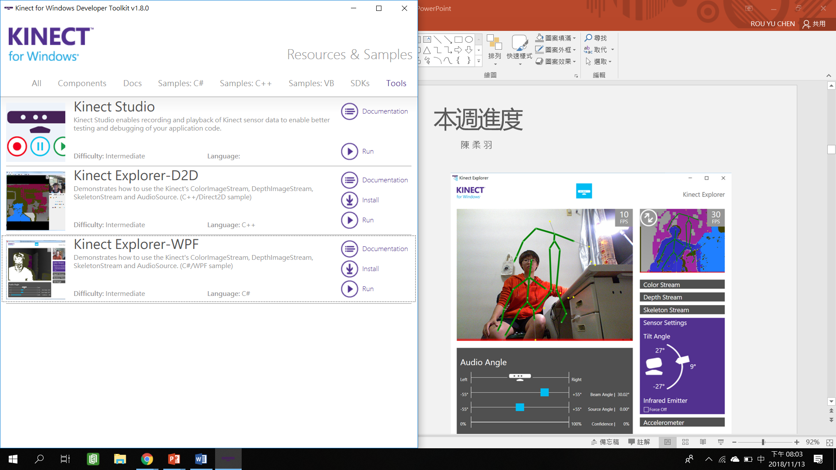
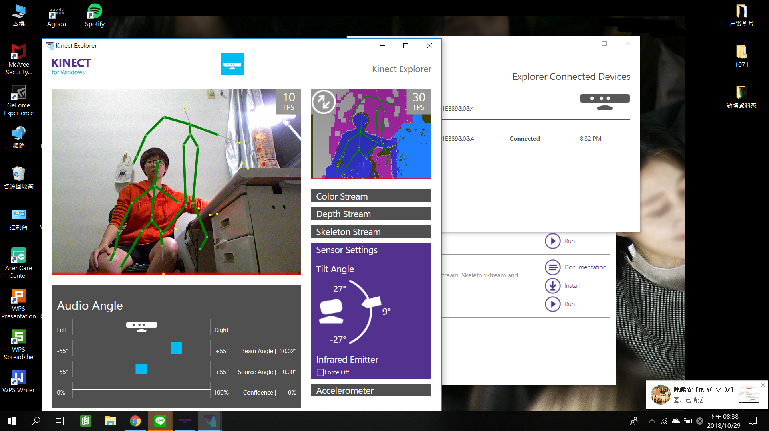
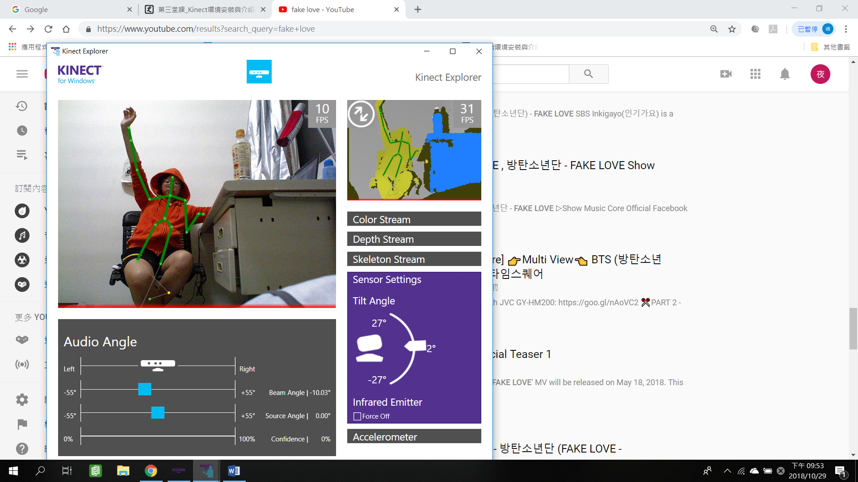
本週進度
陳柔羽
Kinect Explorer-WPF
問題 : 感應出多餘的骨架
問題 : 下半身骨架明顯錯誤

Slide 10
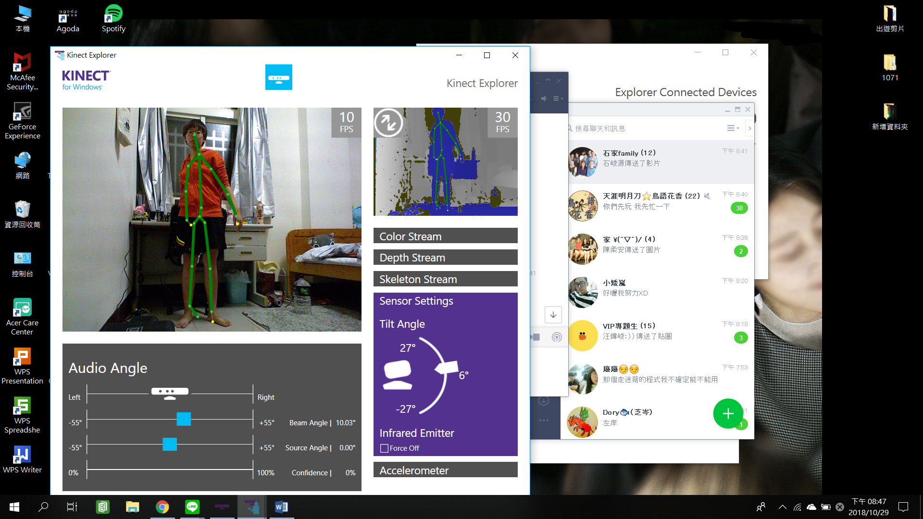
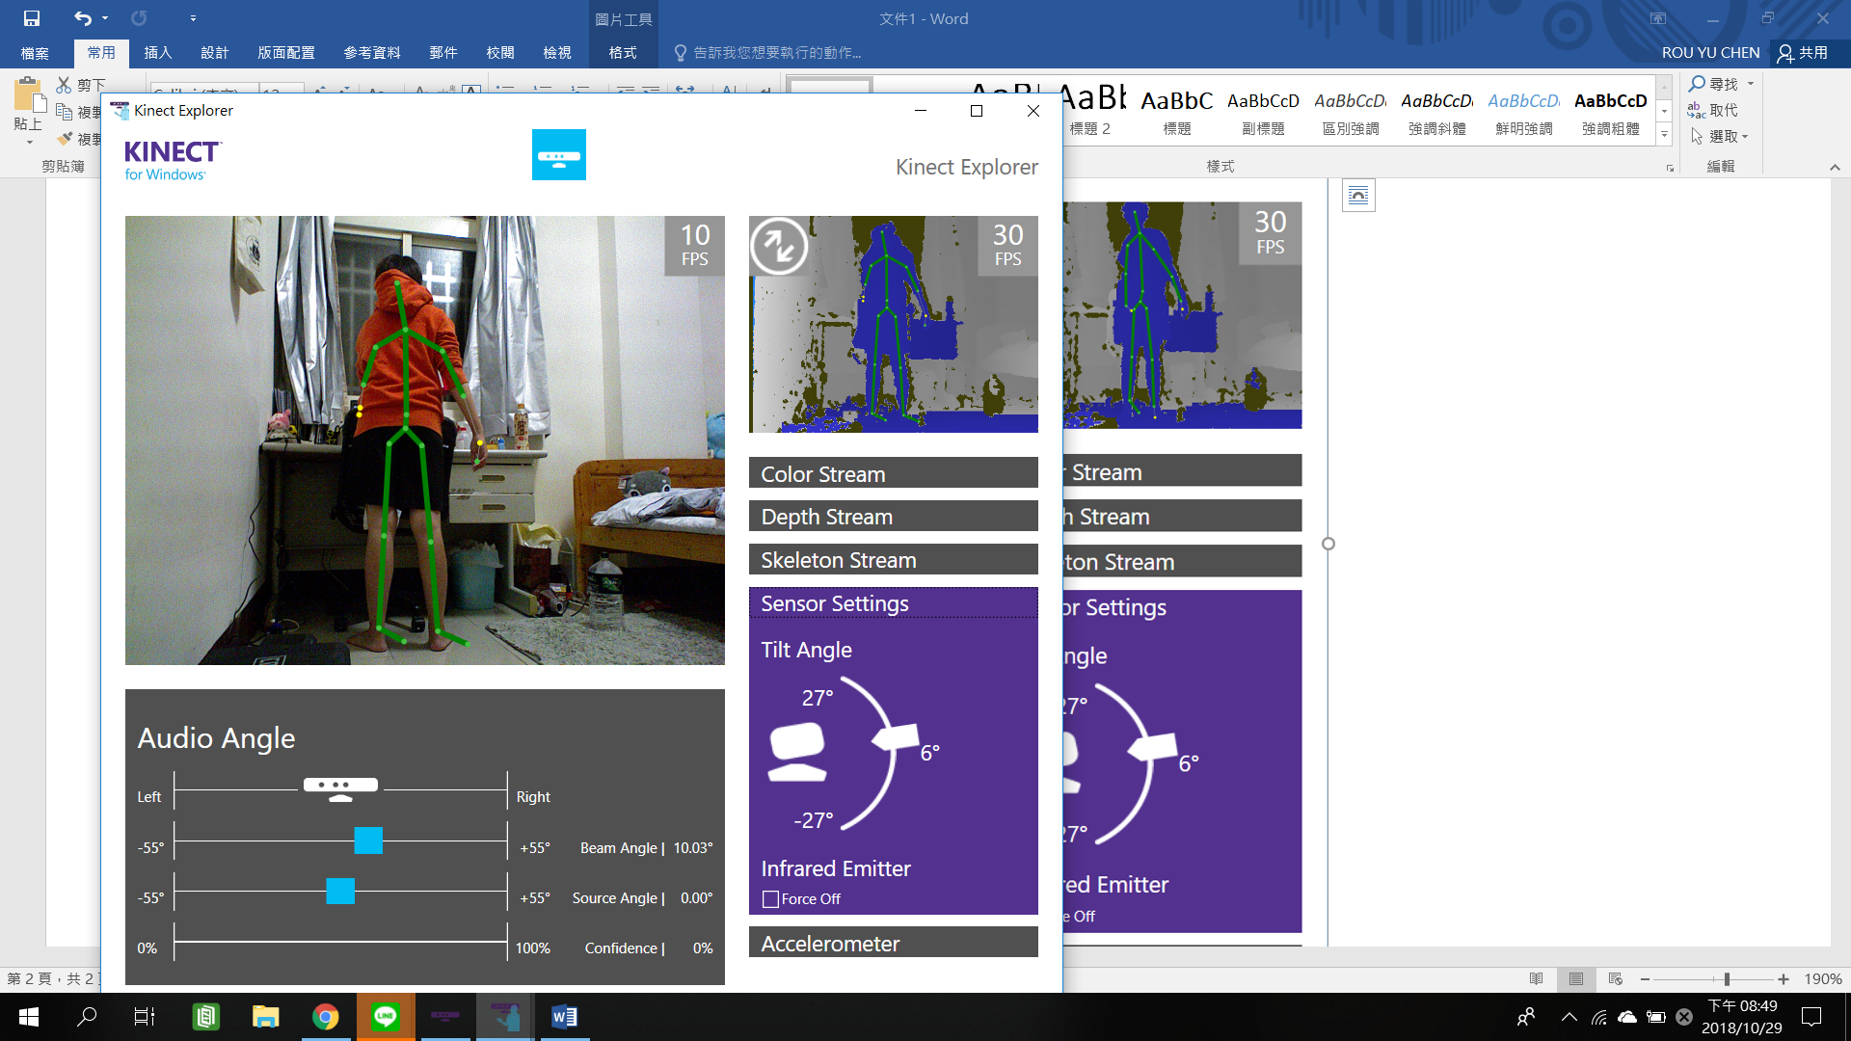
本週進度
陳柔羽
Kinect Explorer-WPF
站姿測試

Slide 11
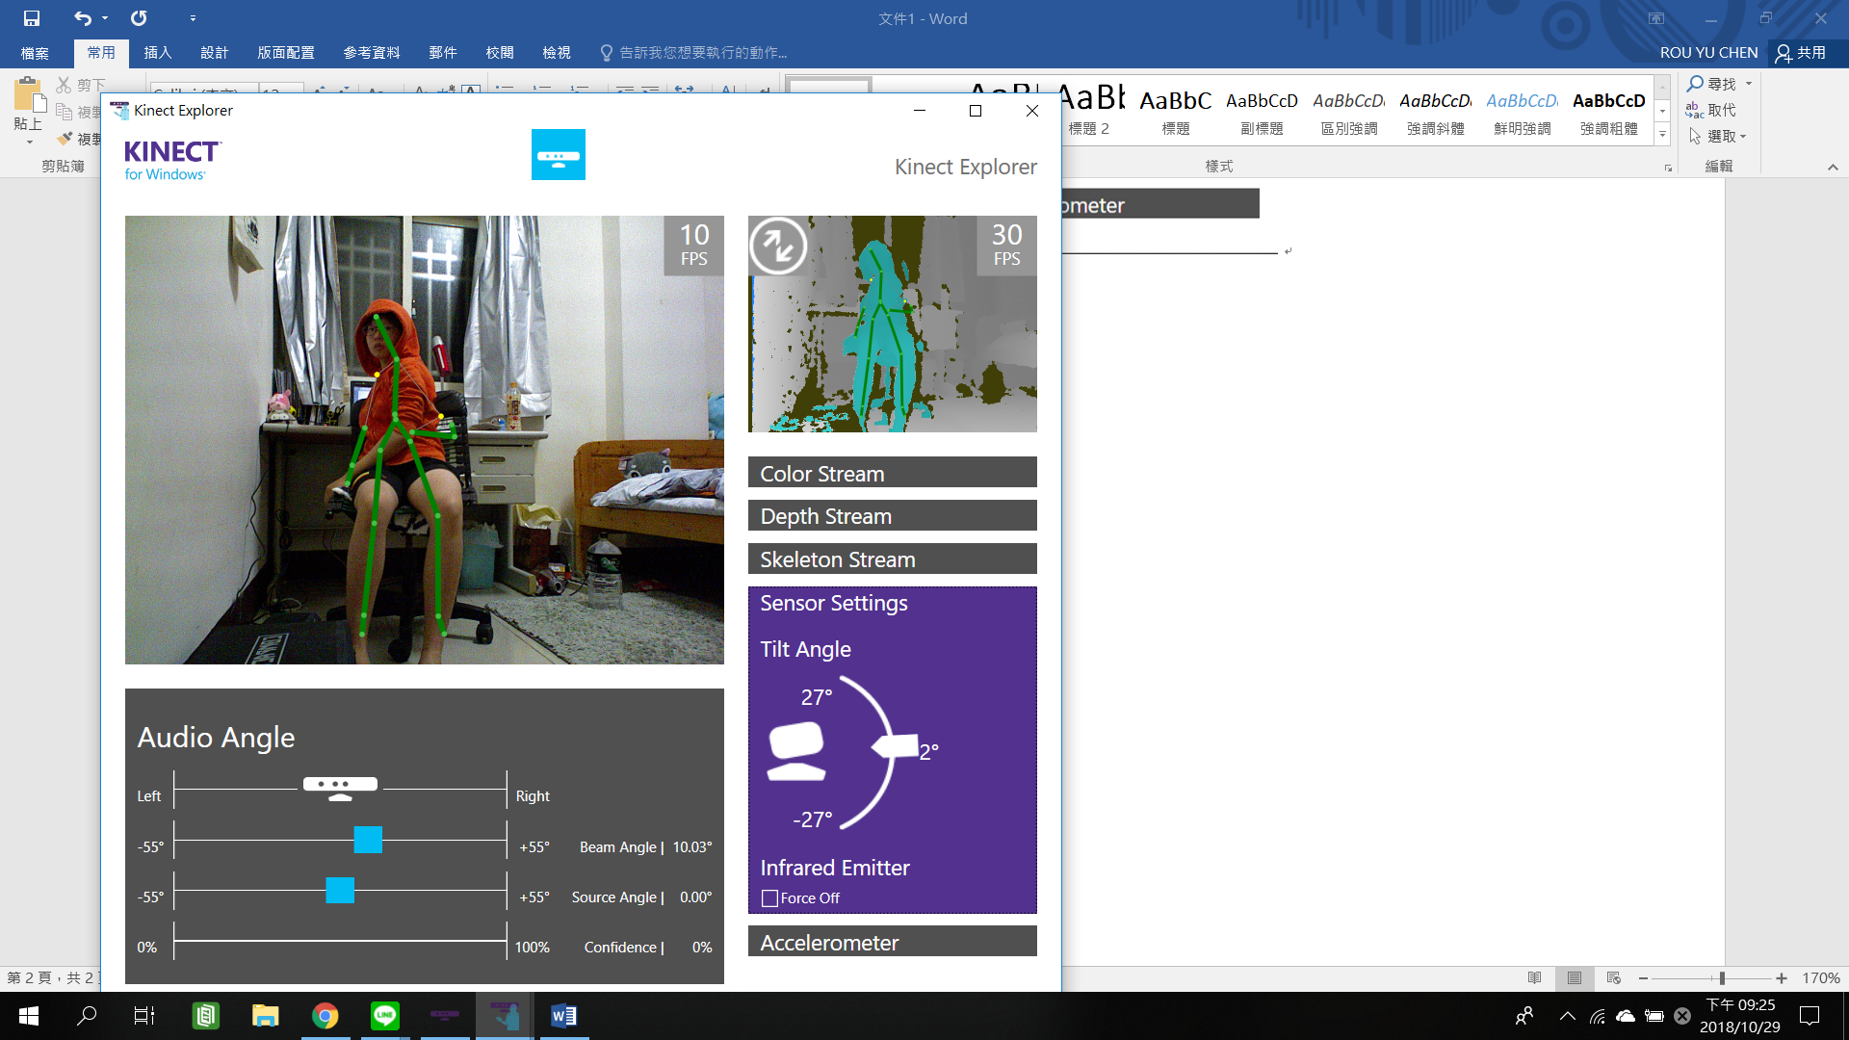
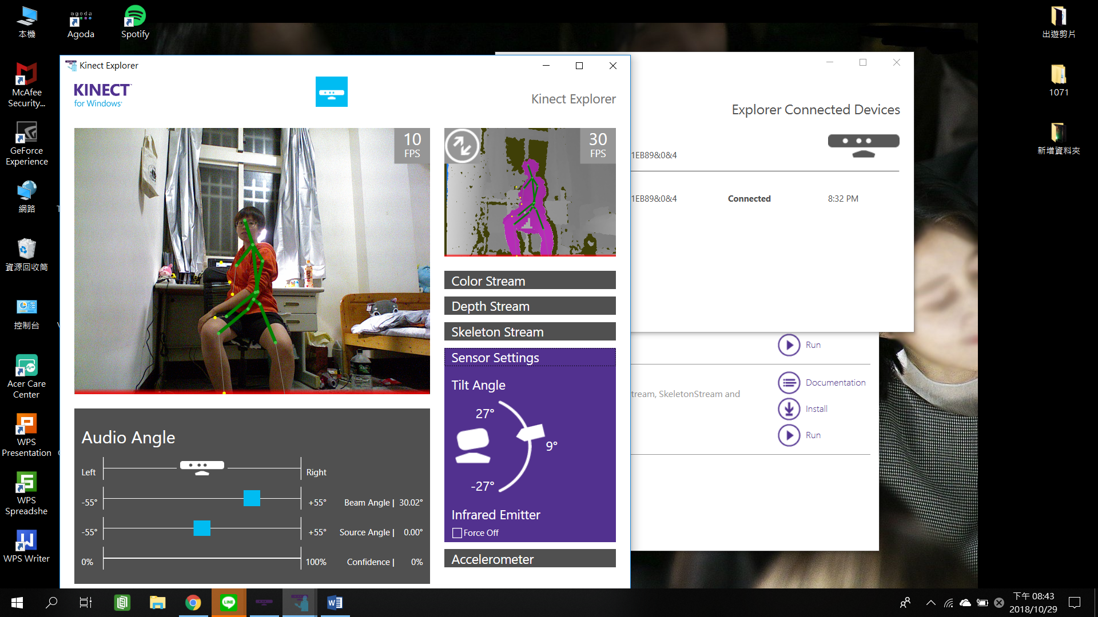
本週進度
陳柔羽
Kinect Explorer-WPF
坐姿測試

Slide 12
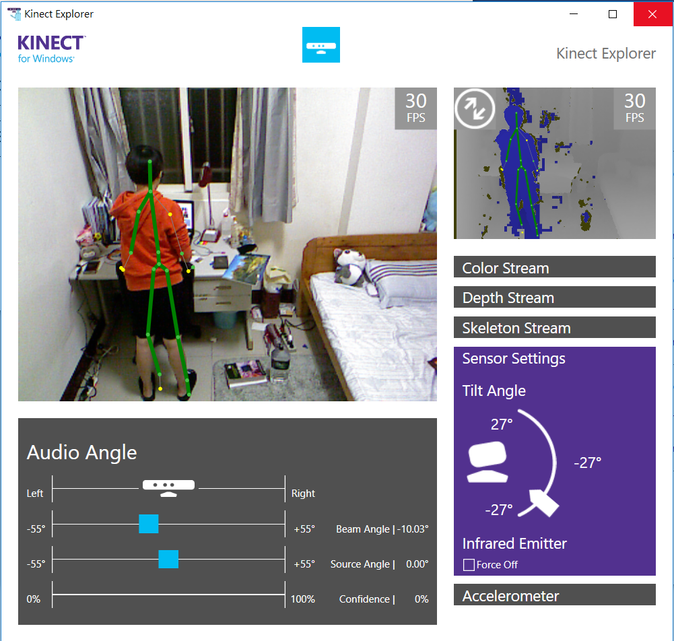
本週進度
陳柔羽
Kinect Explorer-WPF
俯視

Slide 13

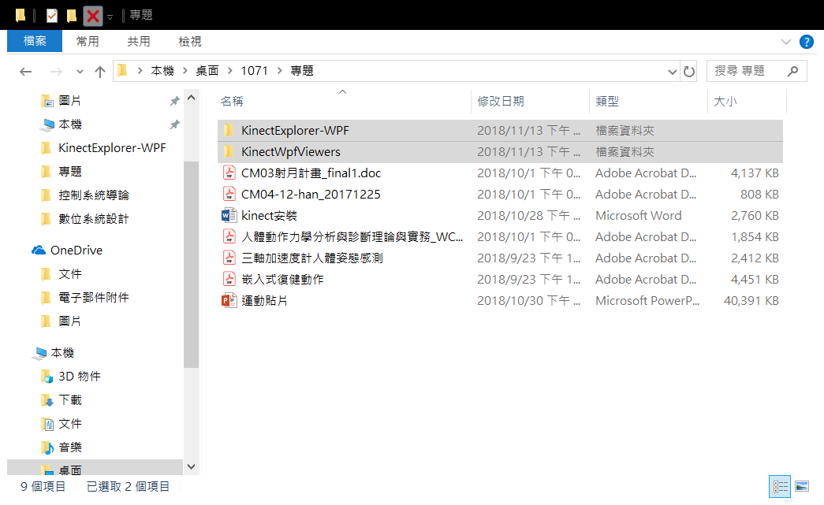
本週進度
陳柔羽
下載內建

Slide 14

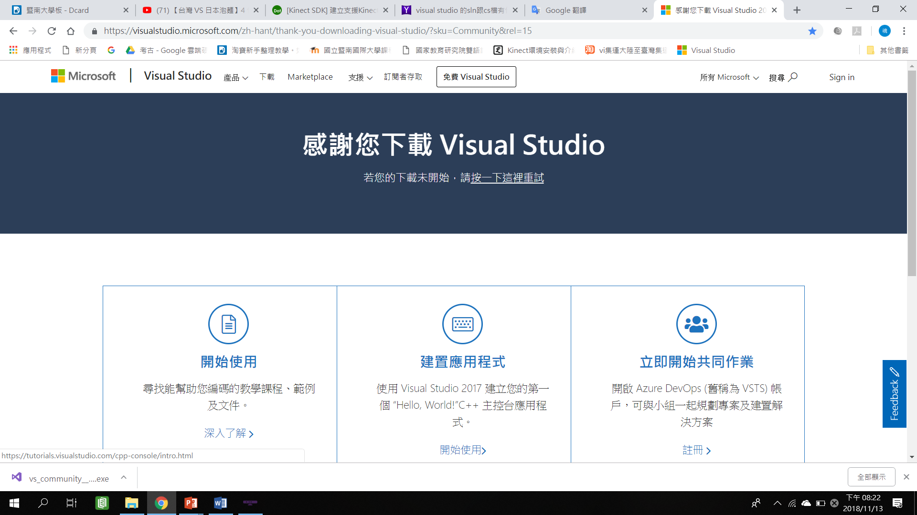
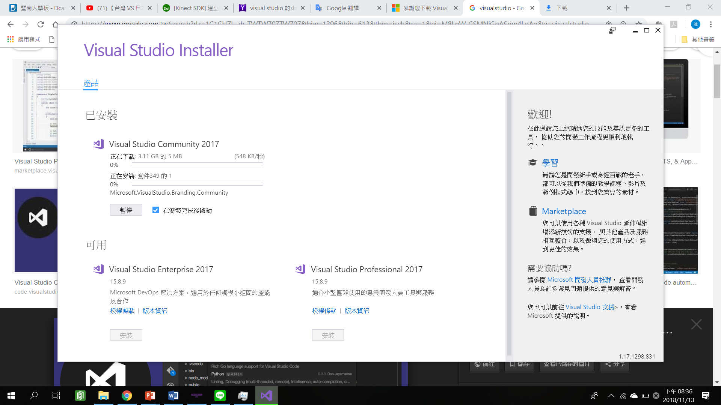
本週進度
陳柔羽
安裝Visual Studio

Slide 15
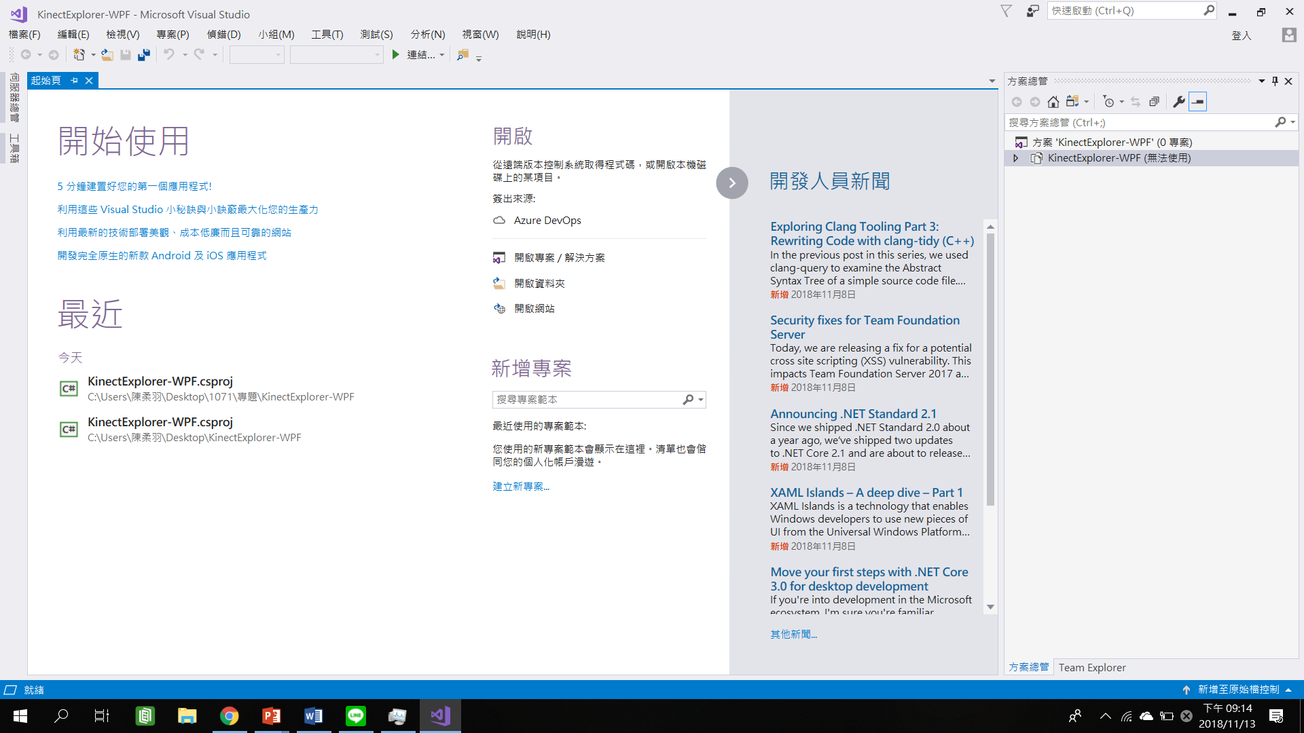
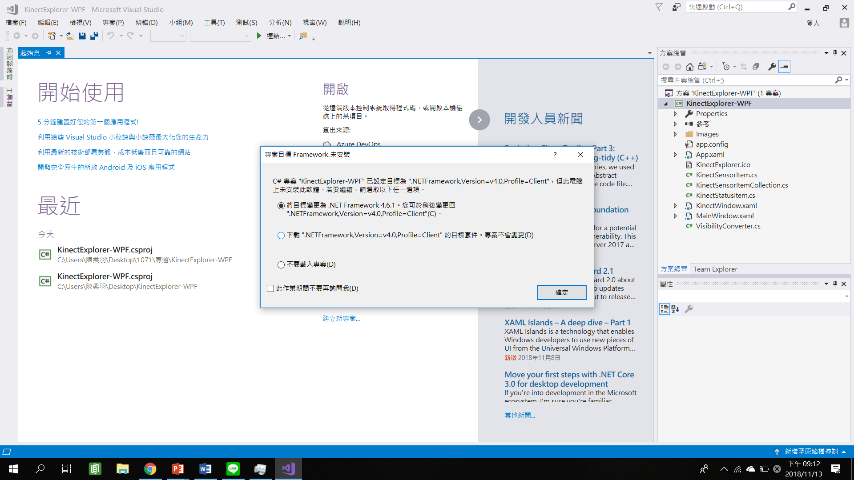
本週進度
陳柔羽
Visual Studio

Slide 16
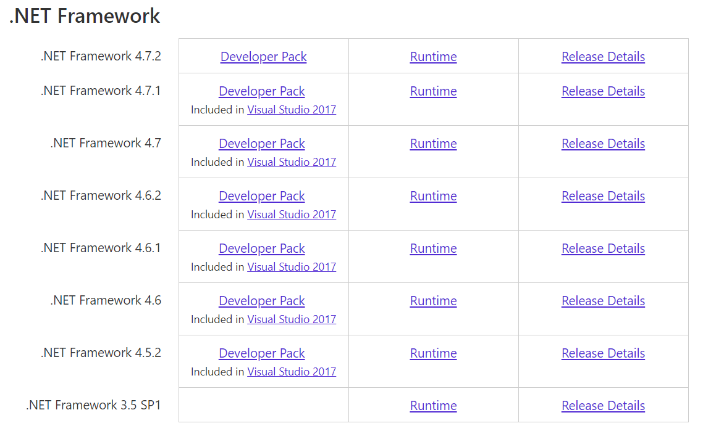
本週進度
陳柔羽
Visual Studio

